Slide 1
进度报告五

Slide 2
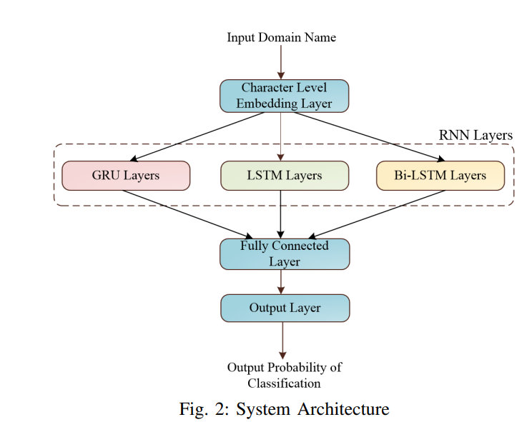
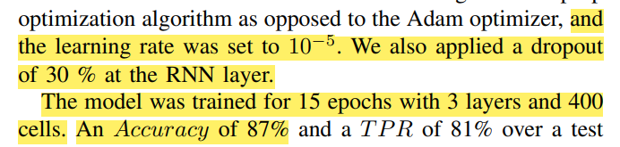
DGA对比实验
DGA Domain Detection using Deep Learning

Slide 3
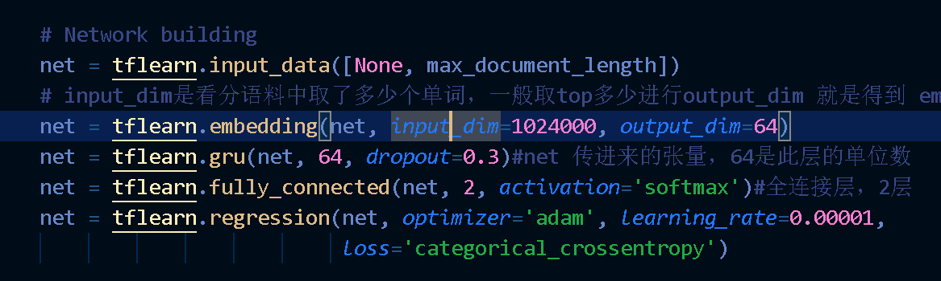
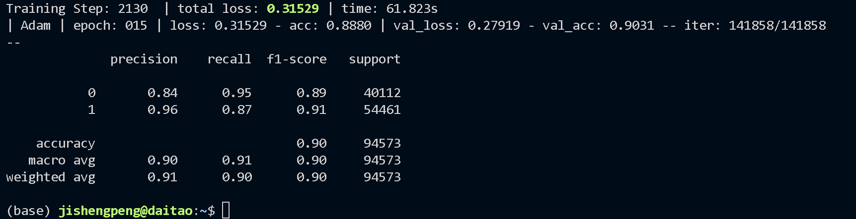
DGA对比实验
DGA Domain Detection using Deep Learning（10+7）

Slide 4
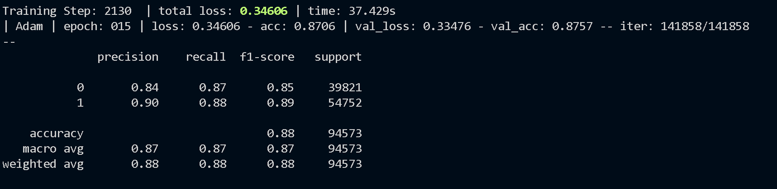
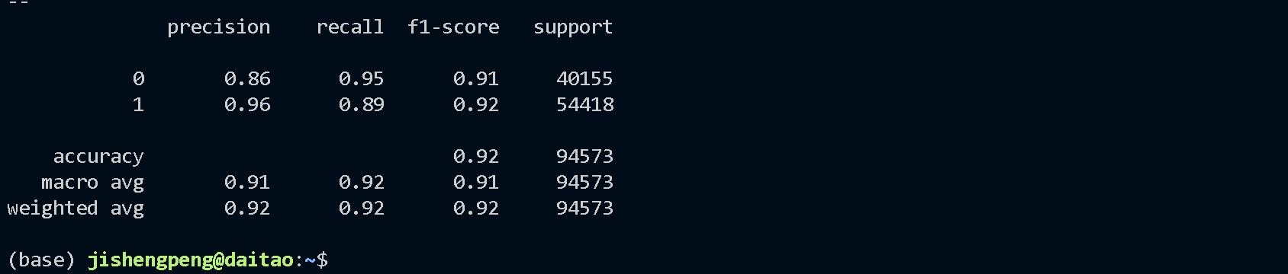
DGA对比实验
一层卷积
CNN+GRU

Slide 5
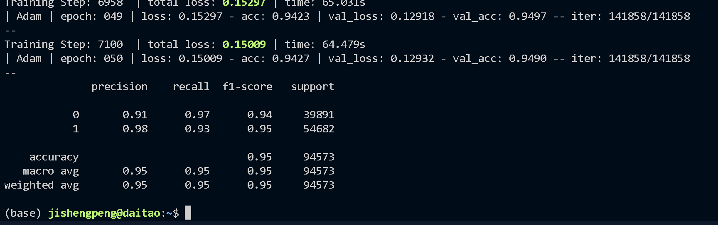
DGA对比实验
调整后

